Slide 1
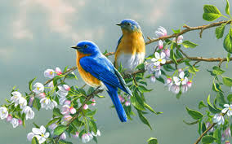
“বিস্‌মিল্লাহির রহ্‌মানির রহীম”
আজকের পাঠে সকল শিক্ষার্থীকে শুভেচ্ছা ও
স্বাগতম

Slide 2
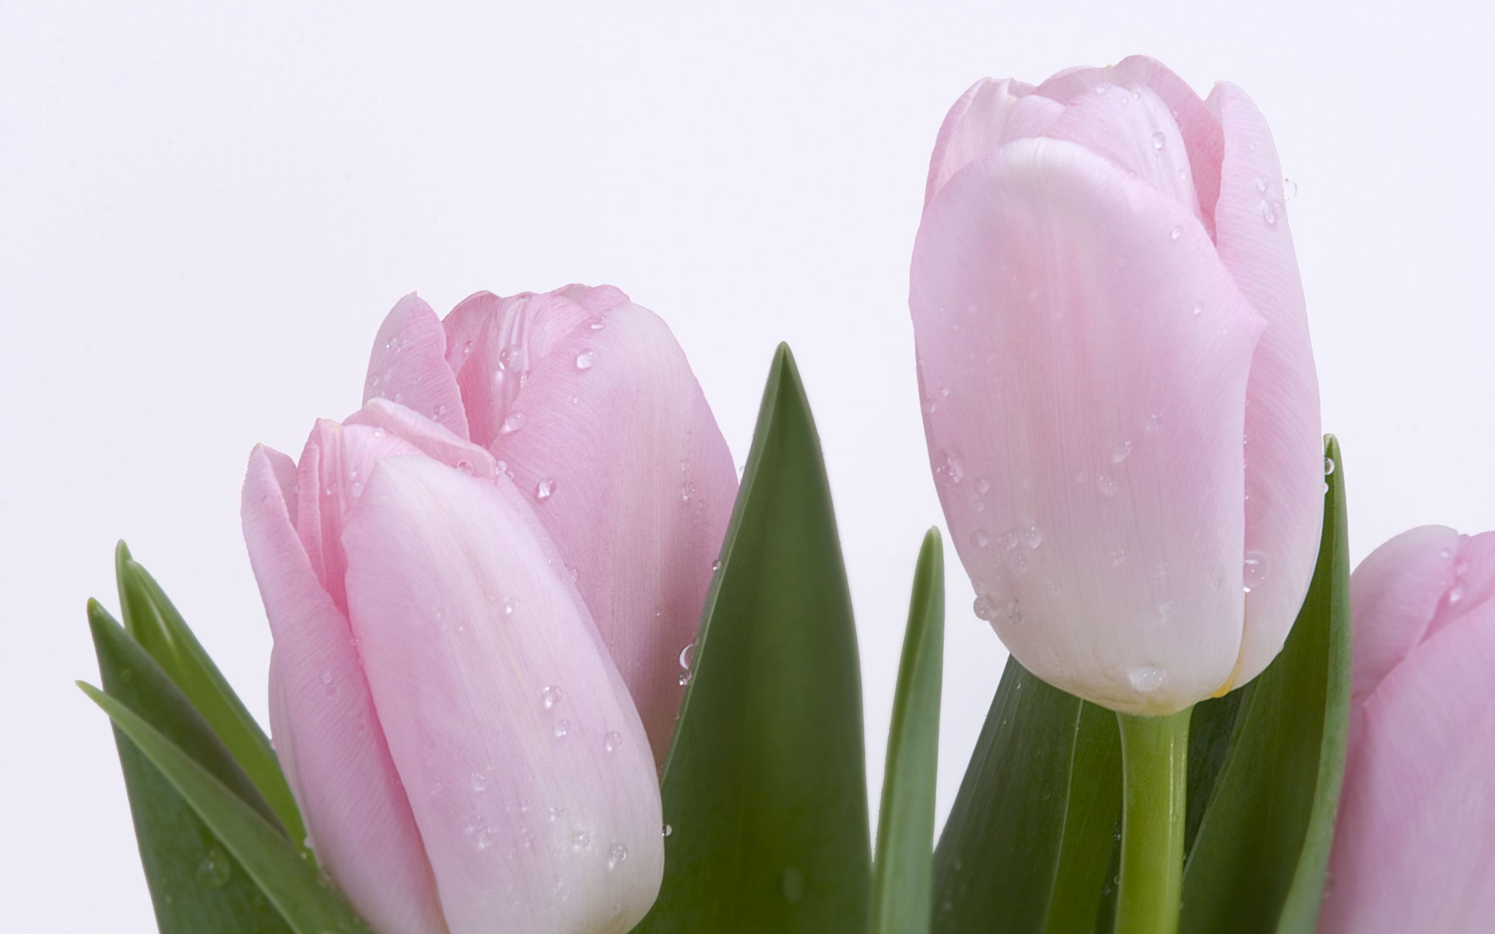
উপস্থাপনায়
গণিত বিভাগ
ক্যান্টনমেন্ট পাবলিক স্কুল ও কলেজ, মোমেনশাহী।

Slide 3
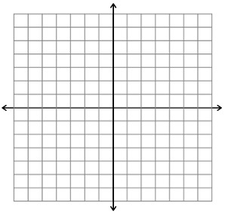
চিত্রে প্রদর্শিত ছক আগে কখনও দেখেছ কি?

Slide 4
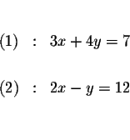
উপরের সমীকরণে কয়টি চলক আছে?

Slide 5
অধ্যায়ঃ ১২
পাঠঃ ৩
পাঠ ঘোষণা
শ্রেণিঃনবম-দশম
বিষয়ঃ গণিত
বিশেষ পাঠঃদুই চলক বিশিষ্ট সরল সহসমীকরণ গঠণ ও সমাধান(১২.৪)

Slide 6
এই পাঠ শেষে শিক্ষার্থীরা-
লেখচিত্রের সাহায্যে দুই চলকবিশিষ্ট সরল সহসমীকরণ সমাধান করতে পারবে।
বাস্তবভিত্তিক গাণিতিক সমস্যার সহসমীকরণ গঠণ করে সমাধান করতে পারবে।

Slide 7
$$3x+2y=4⋯⋯⋯(i)$$
$$3x−4y=1⋯⋯⋯(ii)$$
($i) নং সমীকরণ থেকে কয়েকটি বিন্দুর স্থানাংক নির্ণয় করি।$
$3x+2y=4$,বা $2y=4−3x,বা, y=\frac{4−3x}{2}$
$$x$$ | $$0$$ | $$2$$ | $$−2$$
$$y$$ | $$2$$ | $$−1$$ | $$5$$
প্রাপ্ত বিন্দু সমুহের স্থানাংক ($0,2),\left(2,−1\right),\left(−2,5\right)$
আবার, $\left(ii\right)নং প্রশ্ন থেকে কয়েকটি বিন্দুর স্থানাংক নির্ণয় করি।$
$$3x−4y=1,বা,4y=3x−1,∴y=\frac{3x−1}{4}$$

Slide 8
$$x$$ | $$3$$ | $$−5$$ | $$7$$
$$y$$ | $$2$$ | $$−4$$ | $$5$$
প্রাপ্ত বিন্দুর স্থানাংক সমুহ $\left(3,2\right),\left(−5,−4\right),\left(7,5\right)$
ছক কাগজে $xox′ এবং yoy′ যথাক্রমে x অক্ষ ও y অক্ষ এবং o উহার$
মূল বিন্দু। প্রাপ্ত বিন্দু সমুহ পর্যায়ক্রমে ছক কাগজে সংস্থাপন করি এবং রেখাংশ
টেনে বিদু সমুহ যোগ করি। ফলে দুটি সরল রেখা পাওয়া গেল যা পরস্পরকে
বিন্দুতে ছেদ করেছে। সুতরাং নির্ণেয় সমাধান ($1,\frac{1}{2}).$

Slide 9
$$y$$
• (-2,5)
• (7,5)
• (0,2)
• (3,2)
$$o$$
$$x′$$
• (2,-1)
$$x$$
• -5,-4
$$y′$$

Slide 10
কোন ভগ্নাংশের লব থেকে $1 বিয়োগ ও হরের সাথে 2 যোগ করলে$
ভগ্নাংশটি হয় $\frac{1}{2} আর লব থেকে 7 বিয়োগ এবং হর থেকে 2$
বিয়োগ করলে ভগ্নাংশটি হয় $\frac{1}{3}$ . ভগ্নাংশটি নির্ণয় কর।
# $মনে করি ভগ্নাংশটি \frac{x}{y} .∴প্রশ্নানুসারে, \frac{x−1}{y+2}=\frac{1}{2}$
বা, $2x−2=y+2. বা, 2x−y=4⋯⋯⋯⋯\left(i\right)$
আবার, দ্বিতীয় শর্তানুসারে, $\frac{x−7}{y−2}=\frac{1}{3} বা, 3x−21=y−2$
বা, $3x−y=21−2 ,বা, 3x−y=19 ⋯⋯⋯⋯\left(ii\right)$
সমীকরণ $\left(ii\right)থেকে সমীকরণ \left(i\right)বিয়োগ করে পাই, x=15.$
$$\left(i\right)নং সমীকরণে x=15 বসিয়ে পাই, 2x−y=4$$
বা, $2×15−y=4,বা, −y=4−30=−26,বা,y=26$
$∴নির্ণেয় ভগ্নাংশটি=\frac{15}{26}$ (Ans)

Slide 11
আট বছর পূর্বে পিতার বয়স পুত্রের বয়সের আটগুণ ছিল। দশ বছর পরে পিতার বয়স পুত্রের বয়সের দ্বিগুন হবে। বর্তমানে কার বয়স কত?
# মনে করি , বর্তমানে পিতার বয়স $x বছর এবং পুত্রের বয়স y বছর।$
$$∴১ম শর্তানুসারে, x−8=8\left(y−8\right)⋯⋯⋯\left(i\right)$$
এবং ২য় শর্তানুসারে,$x+10=2\left(y+10\right)⋯⋯⋯⋯\left(ii\right)$
$$\left(i\right)নং হতে পাই, x−8=8y−64,বা, x=8y−64+8$$
$$বা, x=8y−56⋯⋯⋯⋯⋯\left(iii\right)আবার \left(ii\right)নং থেকে পাই,$$
$$x+10=2y+20,বা, 8y−56+10=2y+20,$$
$$বা, 8y−2y=20+56−10, বা, 6y=66, বা, y=11.$$
$$\left(iii\right)নং থেকে পাই, x=8×11−56=88−56=32$$
$$∴ বর্তমানে পিতার বয়স 32 বছর এবং পুত্রের বয়স 11 বছর।$$

Slide 12
মূল্যায়ণঃ
গাণিতিক সমস্যা সমাধানে এবং প্রদর্শনে লেখচিত্রের গুরুত্ব ব্যাখ্যা কর।
কোন ভগ্নাংশের লব ও হরের প্রত্যেকটির সাথে $1 যোগ করলে ভগ্নাংশটি \frac{4}{5} হয়। আর লব ও হরের প্রত্যেকটি$
থেকে $5 বিয়োগ করলে ভগ্নাংশটি \frac{1}{2} হবে। ভগ্নাংশটি নির্ণয় কর।$

Slide 13
বাড়ির কাজঃ
কোন ভগ্নাংশের লবের সাথে $7যোগ করলে ভগ্নাংশটির মান$
$$2 হয়। আবার হর হতে 2 বিয়োগ করলে ভগ্নাংশটির মান$$
$$পূর্ণসংখ্যা 1 হয়।$$
(ক) ভগ্নাংশটি $\frac{x}{y} ধরে সমীকরণ জোট গঠণ কর।$
(খ) সমীকরণজোটটি আড়গুণন পদ্ধতিতে সমাধান করে ($x,y) নির্ণয় কর। ভগ্নাংশটি কত ?$
(গ) সমীকরণজোটটির লেখ অংকন করে ($x,y) এর প্রাপ্ত মানের সত্যতা যাচাই কর।$

Slide 14
পাঠ সমাপ্তি ঘোষণাঃ
সকল শিক্ষার্থীর ভবিষ্যৎ কল্যাণ কামনা করে আজকের পাঠদান কার্যক্রম শেষ করছি।
আল্লাহ্‌ হাফেজ

